Slide 1

KHOÁ HỌC PHP CƠ BẢN
Backend: Login - Register
Giảng viên: Nguyễn Viết Mạnh

Slide 2
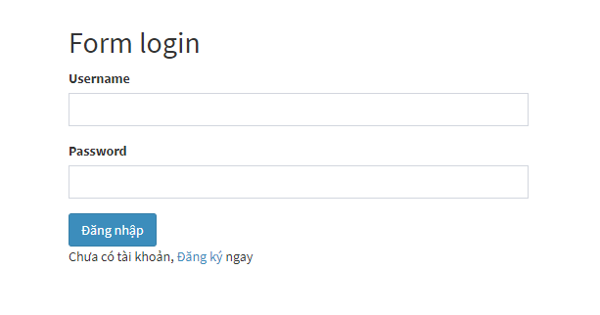
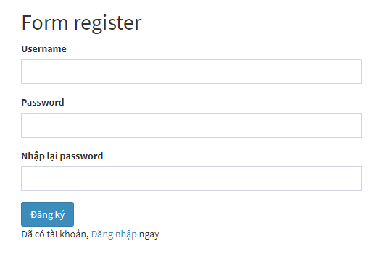
Nội dung

